Slide 1
Афганцы
Проект 10 «Б» класса

Slide 2
Цели и задачи нашего проекта
Основная цель нашей работы- это рассказать о ветеранах афганской войны гимназистам;
патриотическое воспитание гимназистов.
Задачи:
Провести классные часы и рассказать о нытвенцах, участвовавших в ней
Собрать дополнительный материал о воинах-афганцах

Slide 3
Ход работы
Декабрь - март: сбор дополнительной информации, создание плана и презентации для урока об Афганской войне
Март: Проведение классного часа в нашем классе
Апрель:
Проведение классных часов
Отчет по социальной практике

Slide 4
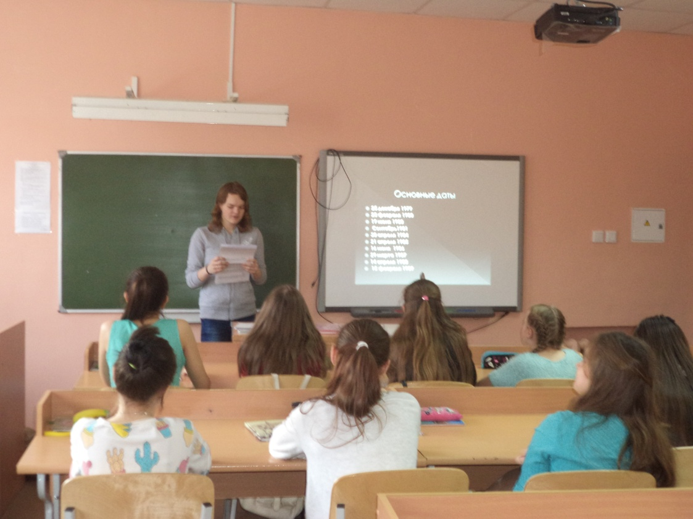
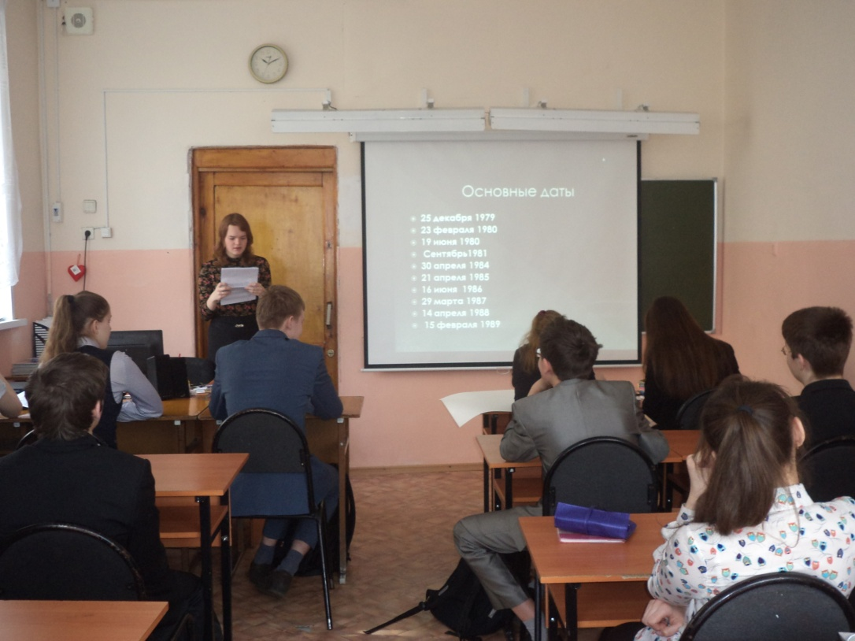

Slide 5
Продукт социальной практики
Наш класс собрал больше информации о нытвенцах.
Гимназисты узнали больше об Афганской войне и её участниках.
Вклад в гражданское и патриотическое поспитание.

Slide 6
Спасибо за внимание!

